Slide 1
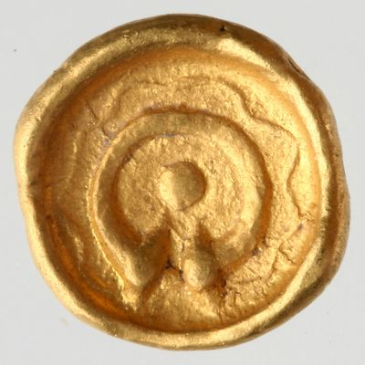
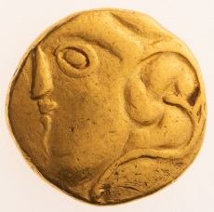
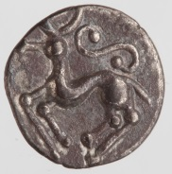
VOR OPPIDA-ZEIT
IN BÖHMEN
Horizont A2 = LT C1 (c. 250-180 v. Ch.)
Sog. Böhmische Lokalemisionen

Slide 2
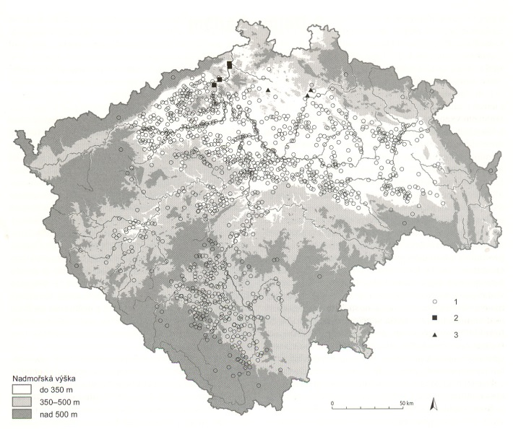
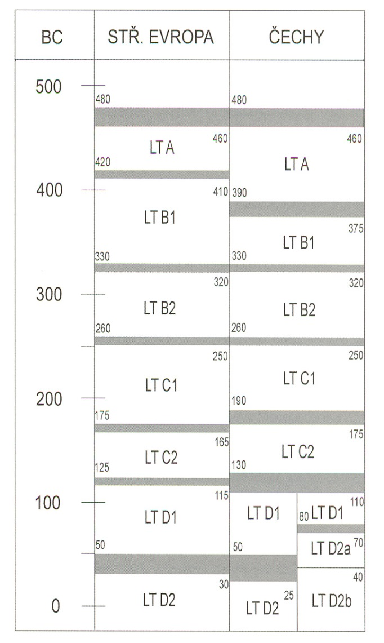
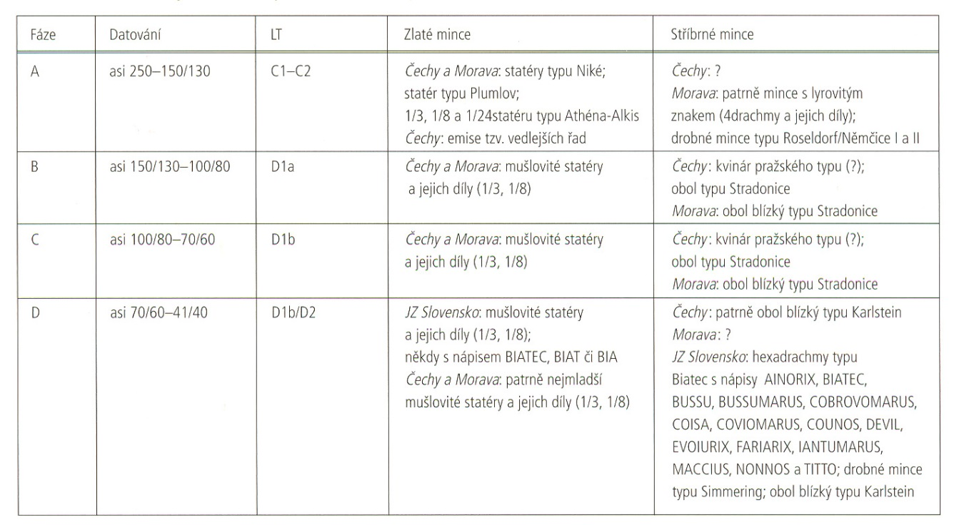
Chronologie

Slide 3
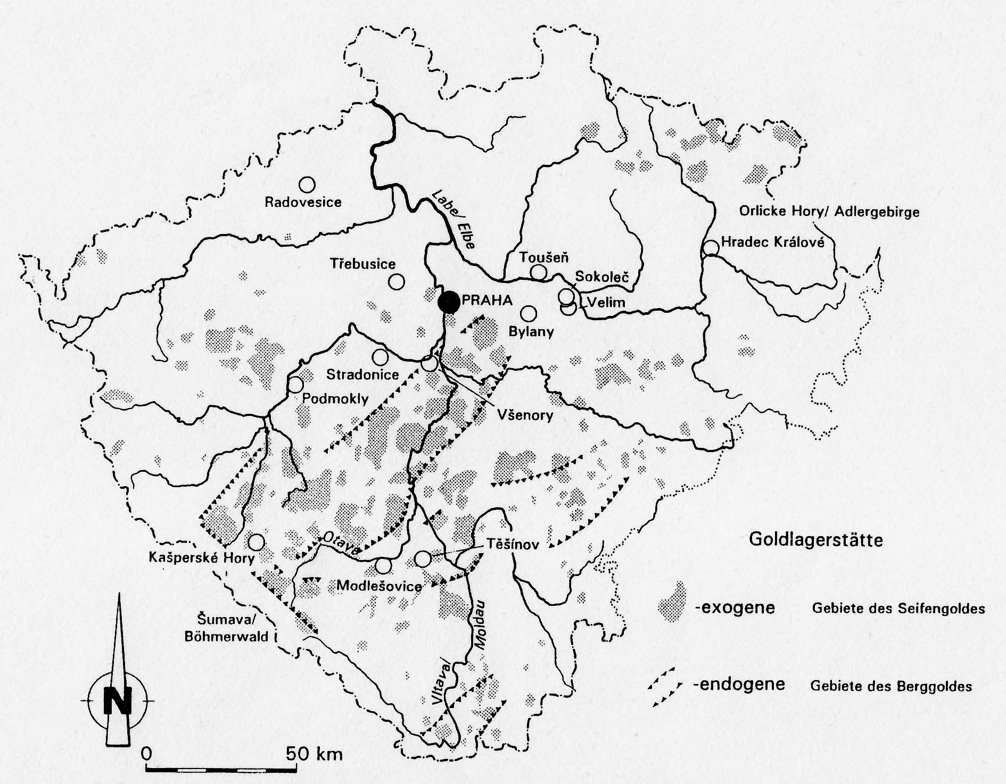
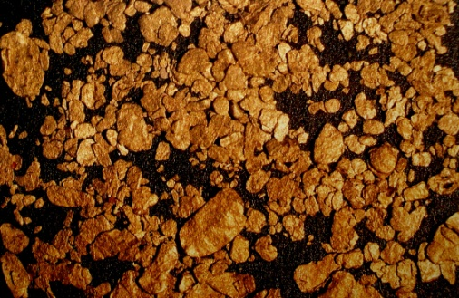
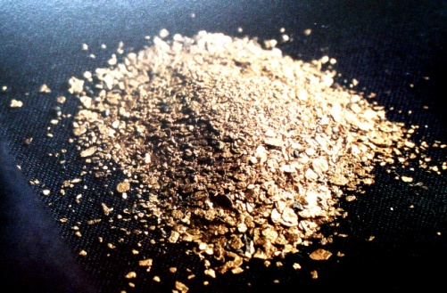
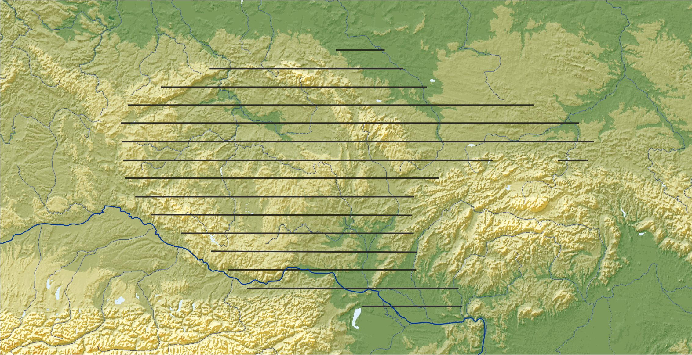
nach J. Waldhauser

Slide 4
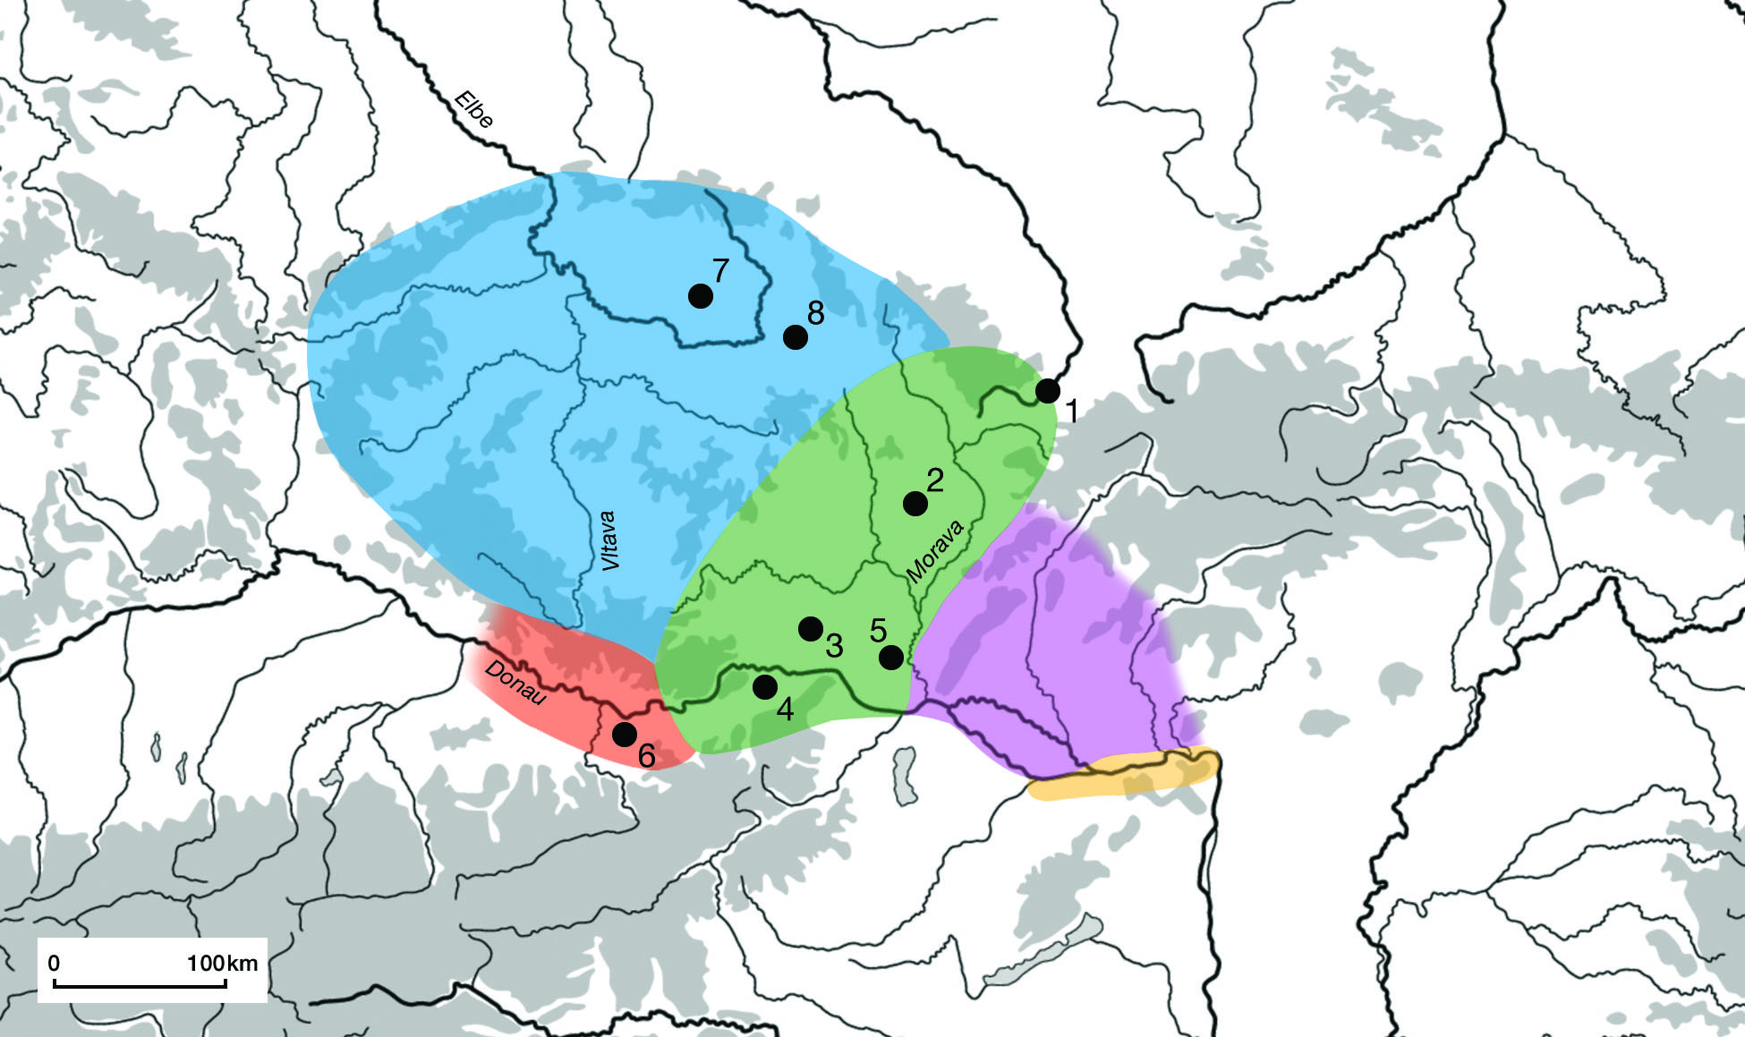
Wirtschafts- und Handelszentren und Zentralsiedlungen mit starker Vertretung der Münzen aus dem Horizont LT C1–C2 (um 250-130 v. Ch):
1. Nowa Cerekwia; 2. Němčice nad Hanou; 3. Roseldorf; 4. Etzersdorf; 5. Stripfing.

Slide 5
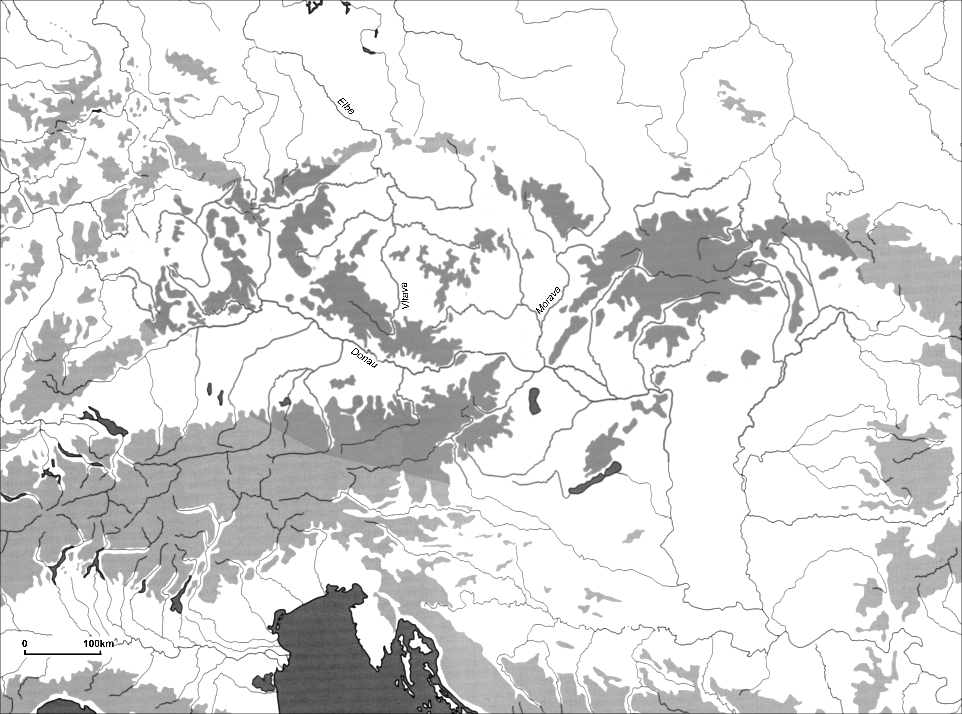
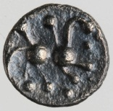
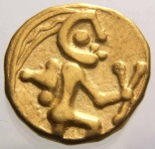
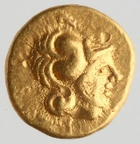
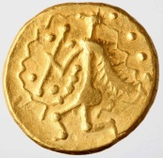
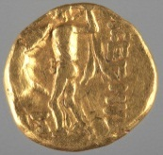
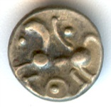
AV + AR böhmische Lokaltypen
Keltische
Münzproduktion
in Böhmen
und Mähren
(LT C2/D1-D1/D2)
AV Athena-Alkis
AR Roseldorf/Němčice

Slide 6
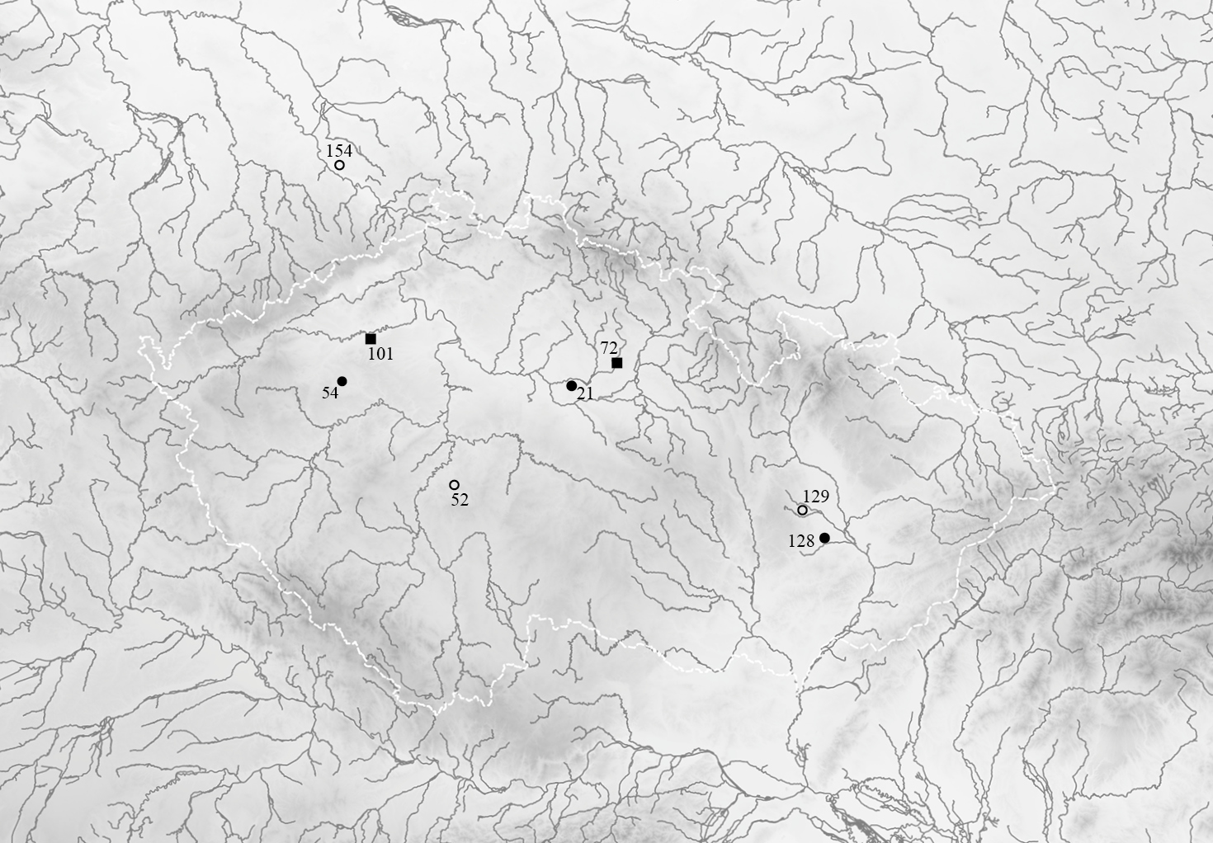
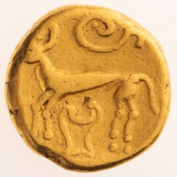
Série II:01 – hlava (či hrbol) / býk

Slide 7
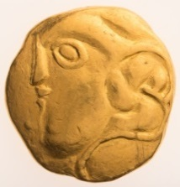
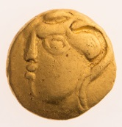
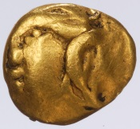
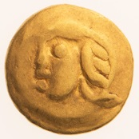
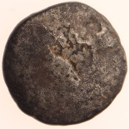
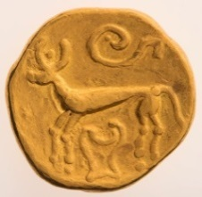
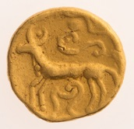
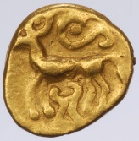
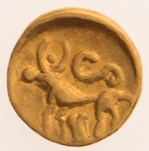
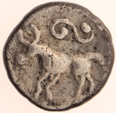
Série II:01 – hlava (či hrbol) / býk

Slide 8
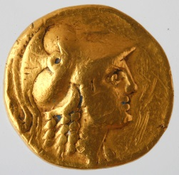
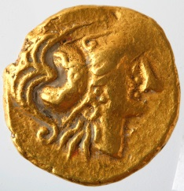
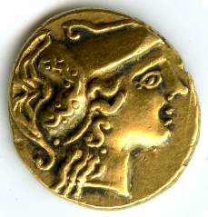
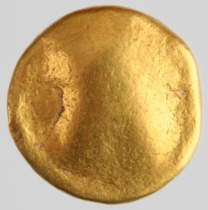
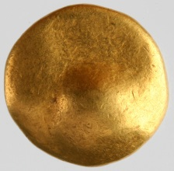
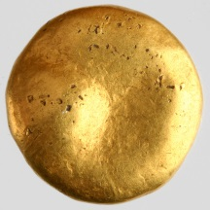
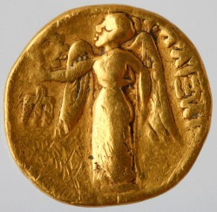
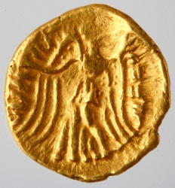
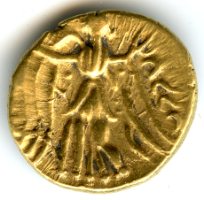
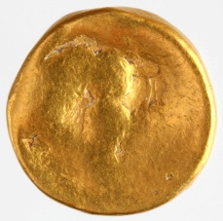

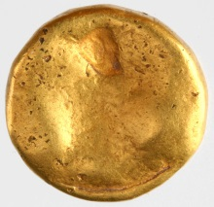
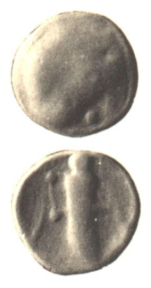
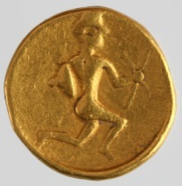
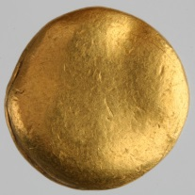
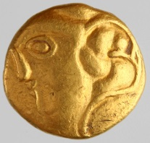
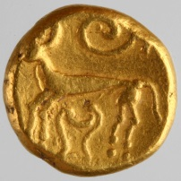
Hoard NECHANICE 1893 (LT C1)

Slide 9
Série II:01 – hlava (či hrbol) / býk
 | Varianta | Nominál | Razidla | Lokalita | G
1 | II:01.1/1 (1) | AV statér | II:01/1-01/A | Nechanice 72/1 | 8,183
2 | II:01.1/1 (2) | AV statér | II:01/1-01/A | Louny – okolí 101/1 | 8,125
3 | II:01.1/1 (3) | AV statér | II:01/1-01/A | Meißen (Německo) | 8,03
4 | II:01.1/1? (4) | AV statér | II:01/1-01/A (?) | - | ?
5 | II:01.2/1 (1) | AV 1/3 statéru | II:01/2-01/B | Louny – okolí 101/2 | 2,719
6 | II:01.2/1 (2) | AV 1/3 statéru | II:01/2-01/B | - | 2,713
7 | II:01.2/1 (3) | AV 1/3 statéru | II:01/2-01/B | - | ?
8 | II:01.3/1 (1) | AV 1/8 statéru | II:01/3-01/C | Louny – okolí 101/3 | 1,030
9 | II:01.3/1 (2) | AV 1/8 statéru | II:01/3-01/C | - | 1,011
10 | II:01.3/1 (3) | AV 1/8 statéru | II:01/3-01/C | - | 1,006
11 | II:01.3/1 (4) | AV 1/8 statéru | II:01/3-01/C | Plumlov | 0,990
12 | II:01.3/2 (1) | AV 1/8 statéru | II:01/4-01/D | - | 0,993
13 | II:01.4/1 (1) | AV 1/24 statéru | II:01/5-01/E | Louny – okolí 101/4 | 0,337
14 | II:01.4/2 (1) | AV 1/24 statéru | II:01/6-01/F | - | 0,369
15 | II:01.5/1 (1) | AR obol |  | Kněževes 54/1 | 0,922
16 | II:01.5/1 (2) | AR obol |  | střední Čechy | 0,916
17 | II:01.5/1 (3) | AR obol |  | - | 0,911
18 | II:01.5/1 (4) | AR obol |  | Sedlčany 52/1 | 0,76
19 | II:01.5/2 (1) | AR obol |  | - | 0,78
20 | II:01.5/2 (2) | AR obol |  | Němčice nad Hanou | 0,775
21 | II:01.5/2 (3) | AR obol |  | Žehuň 21/1 | 0,717

Slide 10
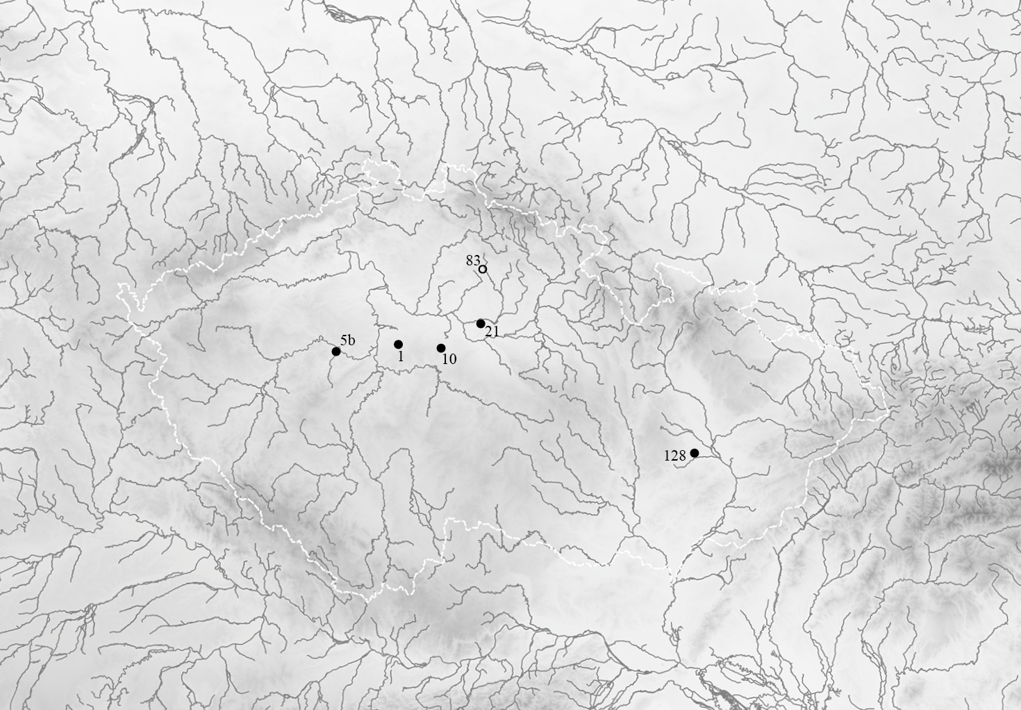
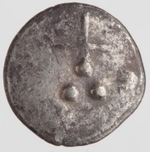
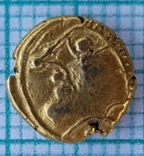
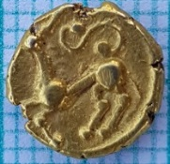
Série II:02 – jelen se symbolem „S“

Slide 11


Série II:02 – jelen se symbolem „S“
1/8-Stater und Obol

Slide 12
Série II:02 – jelen se symbolem „S“
 | Varianta | Nominál | Razidla | Lokalita | g
1 | II:02.1/1 (1) | AV 1/8 statéru | II:02/1-02/A | Čejkovice 83/1 | 1,02
2 | II:02A.2/1 (1) | AR obol |  | Praha 10-Křeslice 1/1 | 0,543
3 | II:02A.2/2 (1) | AR obol |  | Žehuň 21/2 | 0,609
4 | II:02A.2/3 (1) | AR obol |  | Němčice nad Hanou | 0,493
5 | II:02A.2/4 (1) | AR obol |  | Němčice nad Hanou | 0,521
6 | II:02B.2/1 (1) | AR obol |  | - | 0,81
7 | II:02B.2/1 (2) | AR obol |  | Stradonice 5b/1 | 0,579
8 | II:02B.2/1 (3) | AR obol |  | Kouřim 10/1 | 0,377
9 | II:02B.2/2 (1) | AR obol |  | Žehuň 21/2 | 0,311
10 | II:02B.2/3 (1) | AR obol |  | - | 0,524

Slide 13



Typ II:03 – hlava / klečící postava

Slide 14
Typ II:03 – hlava / klečící postava
1/3-Stater

Slide 15
Typ II:03 – hlava / klečící postava
 | Varianta | Nominál | Razidla | Lokalita | g
1 | II:03.1/1 (1) | AV 1/3 statéru | II:03/1-03/A | Bratislava Dev. Nová Ves | 2,84
2 | II:03.1/1 (2) | AV 1/3 statéru | II:03/1-03/A | Stradonice 5b/2 | 2,822
3 | II:03.1/1 (3) | AV 1/3 statéru | II:03/1-03/A | Kleinnottersdorf | 2,763
4 | II:03.1/1 (4) | AV 1/3 statéru | II:03/1-03/A | - | 2,71

Slide 16



Typ II:04 – hlava / kůň s trikvetrem
¼-Stater

Slide 17


Typ II:05 – hlava / kůň s „lyrou“
1/24-Stater

Slide 18


Typ II:06 – hlava doleva / kráčející postava
1/4-Stater

Slide 19


Typ II:07 – hlava doleva / „letící“ okřídlená postava
1/8-Stater

Slide 20


Typ II:08 – hlava doleva / pták s hadem
1/8-Stater

Slide 21


Typ II:09 – hlava / pták
1/24-Stater

Slide 22


Typ II:10 – hlava doleva / sedící postava s kohoutem
1/3-Stater

Slide 23



Typ II:11 – pták čelně / harpyje

Slide 24
Typ II:11 – pták čelně / harpyje
1/4-Stater

Slide 25


Typ II:12 – hlava / stojící bojovník se štítem a mečem
1/4-Stater

Slide 26




Typ II:13 – hlava / čtyřnohé zvíře s lidskou hlavou
AR Drachme

Slide 27


Typ II:14 – hlava / kolo
1/24-Stater

Slide 28



Typ II:15 – hlava gryfa / stočený drak

Slide 29
Typ II:15 – hlava gryfa / stočený drak
1/24-Stater

Slide 30





Série II:16 – obličej čelně (nebo hrbol) / torques

Slide 31








Série II:16 – obličej čelně (nebo hrbol) / torques

Slide 32
Série II:16 – obličej čelně (nebo hrbol) / torques
 | Varianta | Nominál | Razidla | Lokalita | G
1 | II:16.1/1 (1) | AV statér | II:16/1-16/A | Němčice nad Hanou | 8,124
2 | II:16.1/1 (2) | AV statér | II:16/1-16/A | Sány 33/1 | 8,083
3 | II:16.1/2 (1) | AV statér | II:16/2-16/B | Velké Chvalovice 19/1 | ?
4 | II:16.2/1 (1) | AV 1/4 statéru | II:16/3-16/C | - | 1,95
5 | II:16.2/2 (1) | AV 1/4 statéru | II:16/4-16/D | Litoměřice – okolí 98/1 | 1,909
6 | II:16.2/3 (1) | AV 1/4 statéru | II:16/5-16/E | Němčice nad Hanou | 2,005
7 | II:16.2/4 (1) | AV 1/4 statéru | II:16/6-16/F | - | 1,94
8 | II:16.2/5 (1) | AV 1/4 statéru | II:16/7-16/G | Vlčnov 61/1 | 2,03
9 | II:16.2/5 (2) | AV 1/4 statéru | II:16/7-16/G | Kopidlno 86/1 | 2,018
10 | II:16.2/6 (1) | AV 1/4 statéru | II:16/8-16/H | Linz | 2,102
11 | II:16.2/6 (2) | AV 1/4 statéru | II:16/8-16/H | - | ?
12 | II:16.3/1 (1) | AV 1/8 statéru | II:16/9-16/I | Žehuň 21/4 | 1,005
13 | II:16.3/2 (1) | AV 1/8 statéru | II:16/10-16/J | Vraclav 66/1 | 0,970
14 | II:16.3/3 (1) | AV 1/8 statéru | II:16/11-16/K | východní Čechy | 0,973
15 | II:16.3/4 (1) | AV 1/8 statéru | II:16/12-16/L | Tatce 17/1 | 1,05
16 | II:16.3/4 (2) | AV 1/8 statéru | II:16/12-16/L | - | 1,02
17 | II:16.4/1 (1) | AV 1/24 statéru | II:16/13-16/M | Louny – okolí 101/5 | 0,300
18 | II:16.4/2 (1) | AV 1/24 statéru | II:16/14-16/N | Louny – okolí 101/6 | 0,344
19 | II:16.4/2 (2) | AV 1/24 statéru | II:16/14-16/N | Lhota 48/1 | 0,318
20 | II:16.4/3 (1) | AV 1/24 statéru | II:16/15-16/O | východní Čechy | 0,335
21 | II:16.4/3 (2) | AV 1/24 statéru | II:16/15-16/O | Vraclav 66/2 | 0,32
22 | II:16.4/4 (1) | AV 1/24 statéru | II:16/16-16/P | Královéhradecko 2 81/1 | 0,372
23 | II:16.4/5 (1) | AV 1/24 statéru | II:16/17-16/Q | Vraclav 66/3 | 0,305
24 | II:16.4/6 (1) | AV 1/24 statéru | II:16/18-16/R | Žehuň 21/5 | 0,232
25 | II:16.5/1 (1) | AR obol |  | Němčice nad Hanou | 0,89
26 | II:16.5/1 (2) | AR obol |  | Vraclav 66/4 | 0,861
27 | II:16.5/1 (3) | AR obol |  | východní Čechy | 0,842
28 | II:16.5/1 (4) | AR obol |  | Stradonice 5b/3 | 0,813
29 | II:16.5/1 (5) | AR obol |  | Velké Chvalovice 19/2 | 0,796
30 | II:16.5/2 (1) | AR obol |  | Němčice nad Hanou | 0,85
31 | II:16.5/2 (2) | AR obol |  | Němčice nad Hanou | 0,723

Slide 33



Typ II:17 – Athéna Alkidemos (lokální napodobenina A)

Slide 34


Typ II:17 – Athéna Alkidemos (lokální napodobenina A)
1/8-Stater
 | Varianta | Nominál | Razidla | Lokalita | G
1 | II:17.1/1 (1) | AV 1/8 statéru | II:17/1-17/A | Roseldorf | 1,07
2 | II:17.1/1 (2) | AV 1/8 statéru | II:17/1-17/A | Louny – okolí 101/7 | 1,061
3 | II:17.1/1 (3) | AV 1/8 statéru | II:17/1-17/A | Rataje 121/1 | 1,040

Slide 35


Typ II:18 – Athéna Alkidemos (lokální napodobenina B)
1/8-Stater
 | Varianta | Nominál | Razidla | Lokalita | G
1 | II:18.1/1 (1) | AV 1/8 statéru | II:18/1-18/A | - | 0,986
2 | II:18.1/1 (2) | AV 1/8 statéru | II:18/1-18/A | - | 0,98
3 | II:18.1/1 (3) | AV 1/8 statéru | II:18/1-18/A | Stradonice 5b/4 | 0,97

Slide 36





Typ II:18 – Athéna Alkidemos (lokální napodobenina C)

Slide 37









Typ II:18 – Athéna Alkidemos (lokální napodobenina C)

Slide 38
Typ II:18 – Athéna Alkidemos (lokální napodobenina C)
 | Varianta | Nominál | Razidla | Lokalita | G
1 | II:19.1/1 (1) | AV statér | II:19/1-19/A | Nechanice 72/2 | 8,04
2 | II:19.2/1 (1) | AV 1/3 statéru | II:19/2-19/B | - | 2,71
3 | II:19.2/1 (2) | AV 1/3 statéru | II:19/2-19/B | Stradonice 5b/5 | 2,68
4 | II:19.2/1 (3) | AV 1/3 statéru | II:19/2-19/B | - | 2,68
5 | II:19.2/1 (4) | AV 1/3 statéru | II:19/2-19/B | - | ?
6 | II:19.2/2 (1) | AV 1/3 statéru | II:19/3-19/C | Jičíněves 85/1 | 2,69
7 | II:19.2/2 (2) | AV 1/3 statéru | II:19/3-19/C | - | ?
8 | II:19.2/3 (1) | AV 1/3 statéru | II:19/4-19/D | - | 2,653
9 | II:19.2/3 (2) | AV 1/3 statéru | II:19/4-19/D | - | 2,651
10 | II:19.2/3 (3) | AV 1/3 statéru | II:19/4-19/D | - | 2,65
11 | II:19.3/1 (1) | AV 1/8 statéru | II:19/5-19/E | Nymbursko 1 38/1 | 1,04
12 | II:19.3/1 (2) | AV 1/8 statéru | II:19/5-19/E | Vraclav 66/5 | 1,036
13 | II:19.3/1 (3) | AV 1/8 statéru | II:19/5-19/E | - | 1,027
14 | II:19.3/1 (4) | AV 1/8 statéru | II:19/5-19/E | Přerov nad Labem 32/1 | 1,024
15 | II:19.3/1 (5) | AV 1/8 statéru | II:19/5-19/E | Harlungenfeld | 1,02
16 | II:19.3/2a (1) | AV 1/8 statéru | II:19/6-19/F | - | 1,05
17 | II:19.3/2a (2) | AV 1/8 statéru | II:19/6-19/F | Manching | 1,006
18 | II:19.3/2a (3) | AV 1/8 statéru | II:19/6-19/F | Křivoklát 55/1 | 0,992
19 | II:19.3/2a (4) | AV 1/8 statéru | II:19/6-19/F | východní Čechy | 0,935
20 | II:19.3/2a (5) | AV 1/8 statéru | II:19/6-19/F | Klecany 43/1 | 0,932
21 | II:19.3/2b (1) | AE/AV 1/8 statéru (sub.) | II:19/6-19/F | Žehuň 21/6 | 0,438
22 | II:19.4/1 (1) | AV 1/24 statéru | II:19/7-19/G | Manching | 0,354
23 | II:19.4/2 (1) | AV 1/24 statéru | II:19/8-19/H | Královéhradecko 2 81/2 | 0,344
24 | II:19.4/2 (2) | AV 1/24 statéru | II:19/8-19/H | střední Čechy | 0,339
25 | II:19.4/2 (3) | AV 1/24 statéru | II:19/8-19/H | východní Čechy | 0,33
26 | II:19.4/3 (1) | AV 1/24 statéru | II:19/9-19/I | Hořátev – Zvěřínek 30/1 | 0,224
27 | II:19.4/4 (1) | AV 1/24 statéru | II:19/10-19/J | Louny – okolí 101/8 | 0,349
28 | II:19.4/4 (2) | AV 1/24 statéru | II:19/10-19/J | Žehuň 21/7 | 0,344
29 | II:19.4/5 (1) | AV 1/24 statéru | II:19/11-19/K | Žehuň 21/8 | 0,344

Slide 39






Typ II:18 – Athéna Alkidemos (lokální napodobenina C)

Slide 40


Typ II:20 – Athena Alkidemos – lokální napodobenina D
1/24-Stater

Slide 41


Typ II:21 – stylizovaná hlava / stojící postava čelně
1/24-Stater

Slide 42


Typ II:22 – stylizovaná hlava / kůň
1/8-Stater

Slide 43


Typ II:23 – hrbol s kuličkou / kůň doleva
1/3-Stater

Slide 44



Typ II:24 – hlava (nebo hladký hrbol) / kůň s půlměsícem

Slide 45




Typ II:24 – hlava (nebo hladký hrbol) / kůň s půlměsícem
AR Obol
 | Varianta | Nominál | Lokalita | G
1 | II:24.1/1 (1) | AR obol | Nové Sedlo 102/1 | 0,911
2 | II:24.1/2 (1) | AR obol | Kněževes 54/2 | 0,896
3 | II:24.1/2 (2) | AR obol | Zásmuky 20/1 | 0,872
4 | II:24.1/2 (3) | AR obol | Dobruška – okolí 92/1 | 0,77
5 | II:24.1/2 (4) | AR obol | Žehuň 21/9 | 0,731
6 | II:24.1/3 (1) | AR obol | Hořátev – Zvěřínek 30/2 | 0,903
7 | II:24.1/4 (1) | AR obol | Hořátev – Zvěřínek 30/3 | 0,903
8 | II:24.1/5 (1) | AR obol | Kladensko – region | 0,950

Slide 46





Série II:25 – klečící postava doprava držící hůlky

Slide 47
Série II:25 – klečící postava doprava držící hůlky
 | Varianta | Nominál | Razidla | Lokalita | G
1 | II:25.1/1 (1) | AV statér | II:25/1-25/A | Nechanice 72/3 | 8,169
2 | II:25.1/1 (2) | AV statér | II:25/1-25/A | - | 6,983
3 | II:25.1/2 (1) | AV statér | II:25/2-25/B | - | 8,44
4 | II:25.1/2 (2) | AV statér | II:25/2-25/B | Unhošť 8/1 | 8,141
5 | II:25.1/2 (3) | AV statér | II:25/2-25/B | - | 8,03
6 | II:25.1/2 (4) | AV statér | II:25/2-25/B | Osov 3/1 | 7,96
7 | II:25.1/2 (5) | AV statér | II:25/2-25/B | - | 7,91
8 | II:25.1/2 (6) | AV statér | II:25/2-25/B | - | 7,891
9 | II:25.1/2 (7) | AV statér | II:25/2-25/B | Mlázovice 88/1 | 8,75
10 | II:25.1/3a (1) | AV statér | II:25/3-25/C | Říčany 45/1 | 7,965
11 | II:25.1/3a (2) | AV statér | II:25/3-25/C | - | 7,797
12 | II:25.1/3a (3) | AV statér | II:25/3-25/C | Nová Ves II 15/1 | 7,603
13 | II:25.1/3b (1) | AE/AV statér | II:25/3?-25/C? | Němčice nad Hanou | 3,775
14 | II:25.1/3b (2) | AE/AV statér | II:25/3?-25/C? | Němčice nad Hanou | ?
15 | II:25.1/4 (1) | AV statér | II:25/4-25/D | - | 7,85
16 | II:25.1/4 (2) | AV statér | II:25/4-25/D | Wallersdorf | 7,805
17 | II:25.1/5 (1) | AV statér | II:25/5-25/E | - | 7,905
18 | II:25.1/6a (1) | AV statér | II:25/6-25/F | - | 7,86
19 | II:25.1/6a (2) | AV statér | II:25/6-25/F | „Osov“ 4/1 | 7,849
20 | II:25.1/6a (3) | AV statér | II:25/6-25/F | Osov 3/2 | 7,645
21 | II:25.1/6b (1) | AE/AV statér | II:25/6?-25/F? | Žehuň 21/10 | 3,660
22 | II:25.1/? | AV statér | II:25.1/? | - | 8,33
23 | II:25.2/1 (1) | AV 1/3 statéru | II:25/7-25/G | Praha 10-Křeslice 1/2 | 2,598
24 | II:25.2/2a (1) | AV 1/3 statéru | II:25/8-25/H | Praha 10-Křeslice 1/3 | 2,624
25 | II:25.2/2b (1) | AE/AV 1/3 statéru | II:25/8?-25/H? | - | 1,20
26 | II:25.2/2b (2) | AE/AV 1/3 statéru | II:25/8?-25/H? | Němčice nad Hanou | 0,800
27 | II:25.2/2b (3) | AE/AV 1/3 statéru | II:25/8?-25/H? | Žehuň 21/11 | 0,952
28 | II:25.2/3 (1) | AV 1/3 statéru | II:25/9-25/I | - | 2,35
29 | II:25.2/4 (1) | AV 1/3 statéru | II:25/10-25/J | - | 2,587
30 | II:25.2/5a (1) | AV 1/3 statéru | II:25/11-25/K | Vraclav 66/6 | 2,671
31 | II:25.2/5a (2) | AV 1/3 statéru | II:25/11-25/K | - | 2,570
32 | II:25.2/5a (3) | AV 1/3 statéru | II:25/11-25/K | Němčice nad Hanou | ?
33 | II:25.2/5b (1) | AE/AV 1/3 statéru | II:25/11-25/K | Stradonice 5b/6 | 0,985
34 | II:25.2/5b (2) | AE/AV 1/3 statéru | II:25/11-25/K | - | 0,96
35 | II:25.2/6 (1) | AV 1/3 statéru | II:25/12-25/L | Praha 10-Křeslice 1/4 | 2,665
36 | II:25.2/7 (1) | AV 1/3 statéru | II:25/13-25/M | - | 2,482
37 | II:25.2/7 (2) | AV 1/3 statéru | II:25/13-25/M | - | 2,48
38 | II:25.2/8 (1) | AV 1/3 statéru | II:25/14?-25/N | Pavličky 95/1 | 3,25
39 | II:25.3/1 (1) | AV 1/8 statéru | II:25/15-25/O | Stradonice 5b/7 | 0,99
40 | II:25.3/2 (1) | AV 1/8 statéru | II:25/16-25/P | Češov 84/1 | 0,947
41 | II:25.3/3 (1) | AV 1/8 statéru | II:25/17-25/Q | - | 0,91
42 | II:25.3/4 (1) | AV 1/8 statéru | II:25/18-25/R | - | 0,89
43 | II:25.3/5 (1) | AV 1/8 statéru | II:25/19-25/S | Kladensko – region | 0,93
44 | II:25.3/5 (2) | AV 1/8 statéru | II:25/19-25/S | Podmokly 111/3 | 0,907
45 | II:25.3/5 (3) | AV 1/8 statéru | II:25/19-25/S | - | 0,90
46 | II:25.3/5 (4) | AV 1/8 statéru | II:25/19-25/S | - | 0,879
47 | II:25.3/6 (1) | AE/AV 1/8 statéru | II:25/20-25/T | Němčice nad Hanou | 0,564

Slide 48





Série II:25 – klečící postava doprava držící hůlky
Stater

Slide 49










Série II:25 – klečící postava doprava držící hůlky
1/3-Stater

Slide 50








Série II:25 – klečící postava doprava držící hůlky
1/8-Stater

Slide 51









Série II:25 – klečící postava doprava držící hůlky
Subäraten

Slide 52
Hoard NECHANICE 1893 (LT C1/C2)

Slide 53


Typ II:26 – hrbol / klečící postava doleva
1/24-Stater

Slide 54



Typ II:27 – hrbol s lukem / nejasný symbol

Slide 55


Typ II:27 – hrbol s lukem / nejasný symbol
1/3-Stater
 | Varianta | Nominál | Razidla | Lokalita | G
1 | II:27.1/1 (1) | AV 1/8 statéru | II:27/1-27/A | Krems a. d. Donau | 1,001
2 | II:27.1/1 (2) | AV 1/8 statéru | II:27/1-27/A | Nymbursko 2 39/1 | 0,99
3 | II:27.1/1 (3) | AV 1/8 statéru | II:27/1-27/A | Stradonice – Lísek 6/1 | 0,968

Slide 56



Série II:28 – kanec / stojící postava

Slide 57
Série II:28 – kanec / stojící postava
 | Varianta | Nominál | Razidla | Lokalita | G
1 | II:28.1/1 (1) | AV statér | II:28/1-28/A | Thiessen | 8,01
2 | II:28.1/1 (2) | AV statér | II:28/1-28/A | Veltrusy 28/1 | 7,942
3 | II:28.1/1 (3) | AV statér | II:28/1-28/A | - | 7,917
4 | II:28.1/1 (4) | AV statér | II:28/1-28/A | Belzig | 7,84
5 | II:28.1/1 (5) | AV statér | II:28/1-28/A | Kolín – okolí 9/1 | 7,839
6 | II:28.1/1 (6) | AV statér | II:28/1-28/A | Dřemčice 96/1 | 7,837
7 | II:28.1/1 (7) | AV statér | II:28/1-28/A | Rohozec 24/1 | 7,787
8 | II:28.1/1 (8) | AV statér | II:28/1-28/A | - | 7,77
9 | II:28.1/1 (9) | AV statér | II:28/1-28/A | Wittenberg | 7,680
10 | II:28.1/1? (10) | AV statér | II:28/1-28/A (?) | Thiessen | 8,04
11 | II:28.1/1? (11) | AV statér | II:28/1-28/A (?) | Thiessen | 7,99
12 | II:28.1/1? (12) | AV statér | II:28/1-28/A (?) | Thiessen | 7,98
13 | II:28.1/1? (13) | AV statér | II:28/1-28/A (?) | Thiessen | 7,96
14 | II:28.1/1? (14) | AV statér | II:28/1-28/A (?) | Thiessen | 7,86
15 | II:28.1/1? (15) | AV statér | II:28/1-28/A (?) | Thiessen | 7,84
16 | II:28.1/2 (1) | AV statér | II:28/2-28/B | - | 7,931
17 | II:28.1/2 (2) | AV statér | II:28/2-28/B | Peruc 104/1 | 7,930
18 | II:28.1/2 (3) | AV statér | II:28/2-28/B | - | 7,629
19 | II:28.1/1 nebo 2 (1) | AV statér | ? | - | 7,915
20 | II:28.1/1 nebo 2 (2) | AV statér | ? | Žehušice 27/1 | 7,90
21 | II:28.1/1 nebo 2 (3) | AV statér | ? | Neprobylice 7/1 | ?
22 | II:28.1/1 nebo 2 (4) | AV statér | ? | Zaříčany 26/1 | ?
23 | II:28.1/1 nebo 2 (5) | AV statér | ? | Zaříčany 26/2 | ?
24 | II:28.1/1 nebo 2 (6) | AV statér | ? | Zaříčany 26/3 | ?
25 | II:28.1/1 nebo 2 (7) | AV statér | ? | Třebívlice 100/1 | ?
26 | II:28.1/1 nebo 2 (8) | AV statér | ? | Merseburg – okolí | ?
27 | II:28.1/3 (1) | AV statér | II:28/3-28/C | - | 8,059
28 | II:28.1/4 (1) | AV statér | II:28/4-28/D | - | 7,99
29 | II:28.1/5 (1) | AV statér | II:28/5-28/E | Ronov nad Doubravou | 6,45
30 | II:28.2/1 (1) | AV 1/3 statéru | II:28/6-28/F | - | 2,604
31 | II:28.2/2 (1) | AV 1/3 statéru | II:28/7-28/G | Čechy | 2,643
32 | II:28.2/3 (1) | AV 1/3 statéru | II:28/8-28/H | Nymbursko 2 39/2 | 2,657
33 | II:28.2/4 (1) | AV 1/3 statéru | II:28/9-28/I | - | 2,714
34 | II:28.2/4 (2) | AV 1/3 statéru | II:28/9-28/I | Sány 33/2 | 2,654
35 | II:28.2/5 (1) | AV 1/3 statéru | II:28/10-28/J | Holešov | 2,67
36 | II:28.2/6 (1) | AV 1/3 statéru | II:28/11-28/K | - | 2,706
37 | II:28.2/7 (1) | AV 1/3 statéru | II:28/12-28/L | Hlavenec 42/1 | 2,06
38 | II:28.2/8 (1) | AV 1/3 statéru | II:28/13-28/M | - | 2,625
39 | II:28.3/1 (1) | AV 1/8 statéru | II:28/14-28/N | Stradonice - Lísek 6/2 | 0,854
40 | II:28.3/1? (2) | AV 1/8 statéru | II:28/14-28/N (?) | Stradonice - Lísek 6/3 | 0,85
41 | II:28.3/2 (1) | AV 1/8 statéru | II:28/15-28/O | - | ?

Slide 58




Série II:28 – kanec / stojící postava
Statér

Slide 59










Série II:28 – kanec / stojící postava
1/3-Stater und 1/8-Stater

Slide 60



Typ II:29 – Horoměřice / Dřemčice

Slide 61
1 | II:29.1/1 (1) | AR obol | Němčice nad Hanou | 0,860
2 | II:29.1/1 (2) | AR obol | Vraclav 66/7 | 0,835
3 | II:29.1/2 (1) | AR obol | Dřemčice 96/2 | 0,995
4 | II:29.1/2 (2) | AR obol | Berching-Pollanten | 0,943
5 | II:29.1/2 (3) | AR obol | východní Čechy | 0,900
6 | II:29.1/2 (4) | AR obol | Prasek (?) 75/1 | 0,88
7 | II:29.1/2 (5) | AR obol | východní Čechy | 0,86
8 | II:29.1/2 (6) | AR obol | Žehuň 21/12 | 0,854
9 | II:29.1/2 (7) | AR obol | Stěžery 79/1 | 0,852
10 | II:29.1/2 (8) | AR obol | Žehuň 21/13 | 0,844
11 | II:29.1/2 (9) | AR obol | Žehuň 21/14 | 0,832
12 | II:29.1/2 (10) | AR obol | Žehuň 21/15 | 0,822
13 | II:29.1/2 (11) | AR obol | východní Čechy | 0,82
14 | II:29.1/2 (12) | AR obol | Stěžery 79/2 | 0,794
15 | II:29.1/2 (13) | AR obol | východní Čechy | 0,790
16 | II:29.1/2 (14) | AR obol | Žehuň 21/16 | 0,789
17 | II:29.1/2 (15) | AR obol | východní Čechy | 0,787
18 | II:29.1/2 (16) | AR obol | Žehuň 21/17 | 0,776
19 | II:29.1/2 (17) | AR obol | - | 0,745
20 | II:29.1/2 (18) | AR obol | Němčice nad Hanou | 0,739
21 | II:29.1/2 (19) | AR obol | Vraclav 66/8 | 0,709
22 | II:29.1/2 (20) | AR obol | Žehuň 21/18 | 0,705
23 | II:29.1/2 (21) | AR obol | Žehuň 21/19 | 0,637
24 | II:29.1/3 (1) | AR obol | Kouřim 10/3 | 0,852
25 | II:29.1/3 (2) | AR obol | Lipec 13/1 | 0,696
26 | II:29.1/3 (3) | AR obol | Mšec 58/1 | 0,639
27 | II:29.1/4 (1) | AR obol | východní Čechy | 0,865
28 | II:29.1/4 (2) | AR obol | - | 0,78
29 | II:29.1/4 (3) | AR obol | Strakonice 120/1 | 0,65
30 | II:29.1/4 (4) | AR obol | Nová Ves – Žďár 119/2 | ?
31 | II:29.1/5 (1) | AR obol | Horoměřice 47/1 | 0,95
32 | II:29.1/5 (2) | AR obol | Tatce 16/1 | 0,939
33 | II:29.1/5 (3) | AR obol | východní Čechy | 0,922
34 | II:29.1/5 (4) | AR obol | Vraclav 66/9 | 0,892
35 | II:29.1/5 (5) | AR obol | Žehuň 21/20 | 0,830
36 | II:29.1/5 (6) | AR obol | Vlkov pod Oškobrhem 37/1 | 0,790
37 | II:29.1/5 (7) | AR obol | Velké Chvalovice 19/3 | 0,788
38 | II:29.1/5 (8) | AR obol | Záblatí 114/1 | 0,77
39 | II:29.1/6 (1) | AR obol | Tatce 16/2 | 0,766
40 | II:29.1/7 (1) | AR obol | Velké Chvalovice 19/4 | 0,891
41 | II:29.1/7 (2) | AR obol | Hořátev – Zvěřínek 30/4 | 0,84
42 | II:29.1/7 (3) | AR obol | Nymbursko 4 41/1 | 0,83
43 | II:29.1/7 (4) | AR obol | Libenice 12/1 | 0,82
44 | II:29.1/7 (5) | AR obol | Přerov nad Labem 32/2 | 0,784
45 | II:29.1/7 (6) | AR obol | Žehuň 21/21 | 0,774
46 | II:29.1/7 (7) | AR obol | Tatce 16/3 | 0,763
47 | II:29.1/7 (8) | AR obol | Žehuň 21/22 | 0,707
48 | II:29.1/7 (9) | AR obol | Žehuň 21/23 | 0,678
49 | II:29.1/8 (1) | AR obol | Dobruška – okolí 92/2 | 0,91
50 | II:29.1/8 (2) | AR obol | Nymbursko 2 39/3 | 0,841
51 | II:29.1/8 (3) | AR obol | Ohnišťany 74/1 | 0,703
52 | II:29.1/8 (4) | AR obol | - | 0,590
53 | II:29.1/9 (1) | AR obol | Tatce 16/4 | 0,801
54 | II:29.1/9 (2) | AR obol | Vraclav 66/10 | 0,570
55 | II:29.1/10 (1) | AR obol | Vlkov pod Oškobrhem 37/2 | 0,726
56 | II:29.2/1 (1) | AR obol | střední Čechy | 0,65
57 | II:29.2/1 (2) | AR obol | Žehuň 21/24 | 0,535
58 | II:29.3/1 (1) | AR obol | Velké Chvalovice 19/5 | 0,842
59 | II:29.3/1 (2) | AR obol | Tatce 16/5 | 0,792
60 | II:29.3/1 (3) | AR obol | Žehuň 21/25 | 0,578
61 | II:29.3/1 (4) | AR obol | Vraclav 66/11 | 0,570
62 | II:29.3/2 (1) | AR obol | - | 0,751
63 | II:29.3/2 (2) | AR obol | Vraclav 66/12 | 0,699
64 | II:29.3/2 (3) | AR obol | Kouřim 10/4 | 0,682
65 | II:29.3/2 (4) | AR obol | Hořátev – Zvěřínek 30/5 | 0,498
66 | II:29.4/1 (1) | AR obol | Němčice nad Hanou | 0,761
67 | II:29.4/1 (2) | AR obol | Stradonice 5b/8 | 0,749
68 | II:29.4/2 (1) | AR obol | České Meziříčí 91/1 | 0,641
Typ II:29
– Horoměřice
/ Dřemčice

Slide 62
Typ II:29 – Horoměřice / Dřemčice
Varianta | Ks | Hm. Rozpětí | Pr. Hmotnost | Č | Ž | N
II:29.1/1 | 2 | 0,860–0,845 g | 0,847 g | 1 | - | 1
II:29.1/2 | 21 | 0,995–0,637 g | 0,813 g | 18 | 8 | 1
II:29.1/3 | 3 | 0,852–0,639 g | 0,709 g | 3 | - | -
II:29.1/4 | 4 | 0,865–0,78 g | 0,822 g | 3 | - | -
II:29.1/5 | 8 | 0,95–0,77 g | 0,860 g | 8 | 1 | -
II:29.1/6 | 1 | 0,766 g | 0,766 g | 1 | - | -
II:29.1/7 | 9 | 0,891–0,678 g | 0,787 g | 9 | 3 | -
II:29.1/8 | 4 | 0,91–0,590 g | 0,761 g | 3 | - | -
II:29.1/9 | 2 | 0,801 g | 0,801 g | 2 | - | -
II:29.1/10 | 1 | 0,726 g | 0,726 g | 1 | - | -
II:29.2/1 | 1 | 0,65–0,535 g | 0,592 g | 2 | 1 | -
II:29.3/1 | 4 | 0,842–0,570 g | 0,695 g | 4 | 1 | -
II:29.3/2 | 4 | 0,751–0,498 g | 0,657 g | 3 | - | -
II:29.4/1 | 2 | 0,761–0,749 g | 0,755 g | 1 | 1 | 1
II:29.4/2 | 1 | 0,641 g | 0,641 g | 1 | - | -

Slide 63








Typ II:29 – Horoměřice / Dřemčice
AR Obol

